Slide 1
동적 계획법
CHAPTER
07

Slide 2
학습 내용
7.1 피보나치수열과 동적 계획법
7.2 이항계수 구하기
7.3 배낭 채우기 문제: 0-1 Knapsack
7.4 최장 공통 부분순서 문제
7.5 그래프의 인접 행렬 표현과 최단 경로 문제
7.6 모든 정점간의 최단 경로 길이
7.7 편집 거리

Slide 3
동적 계획법
Dynamic programming
  1950년대에 미국의 수학자인 벨맨(Richard Bellman)
  다단계의 의사 결정 프로세스를 최적화하는 일반적인 방법
  → 동적 계획법으로 번역
동적 계획법
  정복 기법과 유사한 부분이 많음
  부분 문제들의 답을 저장, 다시 꺼내서 사용
  → 같은 부분 문제를 다시 풀지 않도록 하는 것이 핵심
  공간으로 시간을 버는 전략의 일종

Slide 4

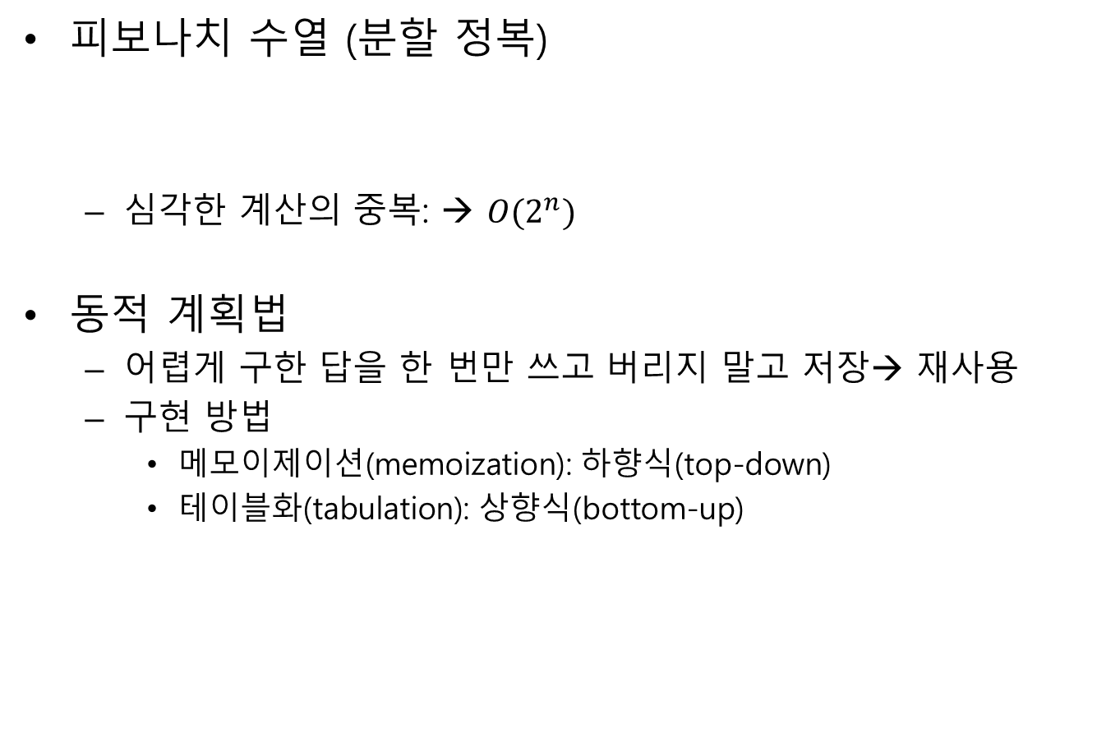
7.1 피보나치수열과 동적 계획법
피보나치 수열 (분할 정복)
  심각한 계산의 중복: → $O(2^{n})$
동적 계획법
  어렵게 구한 답을 한 번만 쓰고 버리지 말고 저장→ 재사용
  구현 방법
    메모이제이션(memoization): 하향식(top-down)
    테이블화(tabulation): 상향식(bottom-up)

Slide 5
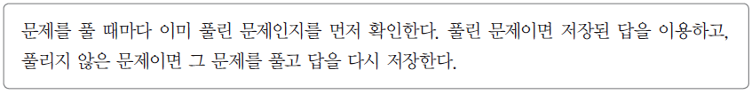
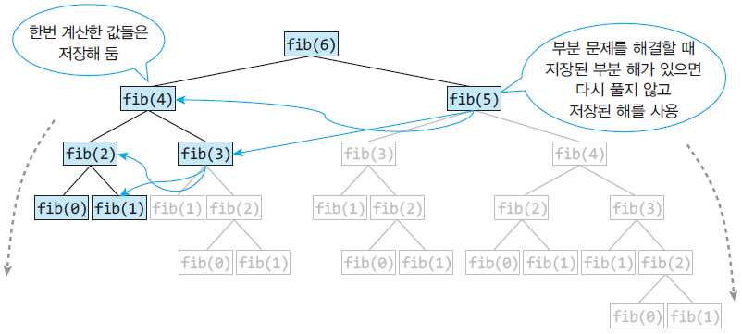
메모이제이션을 이용한 피보나치수열

Slide 6
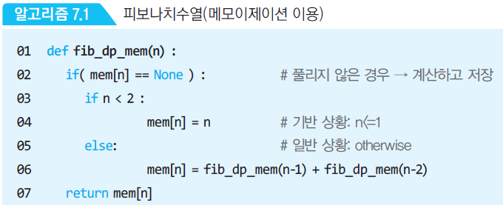
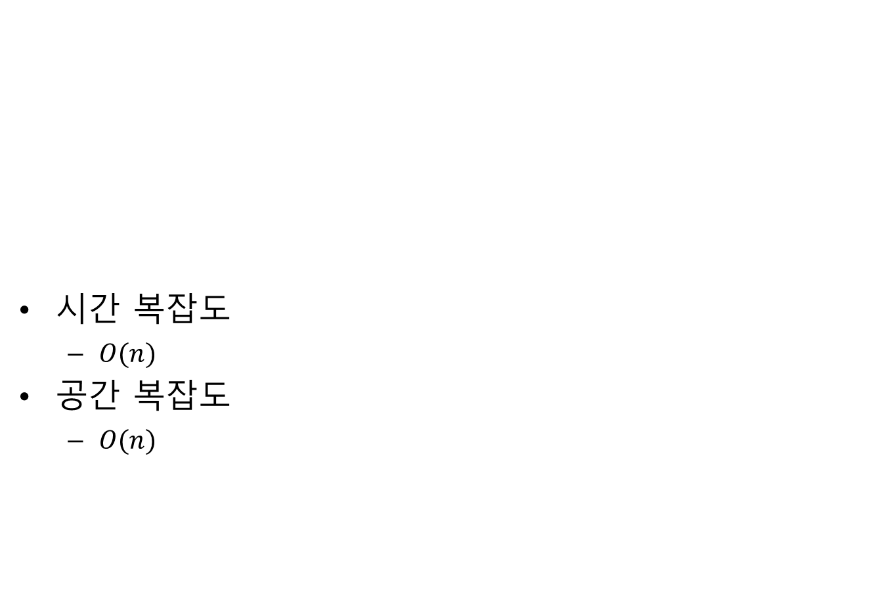
알고리즘과 복잡도
시간 복잡도
  $O(n)$
공간 복잡도
  $O(n)$

Slide 7
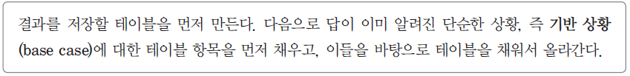
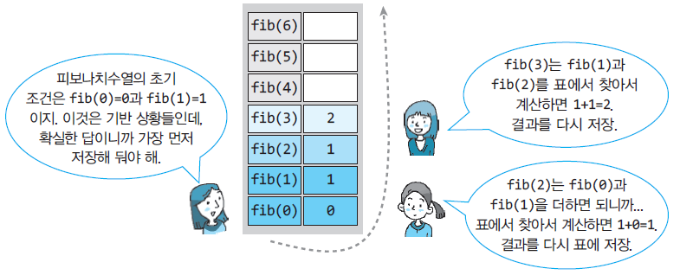
테이블화를 이용한 피보나치수열

Slide 8
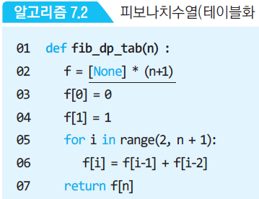
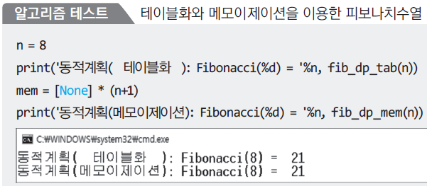
알고리즘과 복잡도
시간 복잡도
  $O(n)$
공간 복잡도
  $O(n)$

Slide 9
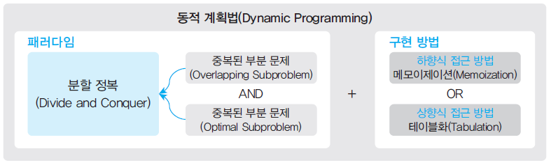
동적 계획법 패러다임
문제의 특성
  (1) 겹치는 부분 문제(overlapping subproblem)
  (2) 최적 부분 구조(optimal substructure)
    부분 문제의 최적해들을 이용하면 전체문제의 최적해를 구할 수 있는 구조
패러다임과 구현 방법

Slide 10
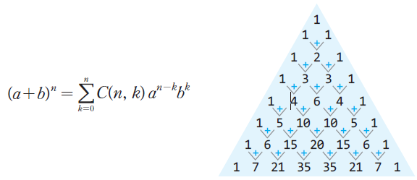

7.2 이항계수 구하기
이항정리와 파스칼의 삼각형
  이항 정리
  이항 계수
  ➔ 동적 계획법에 의한 풀이

Slide 11

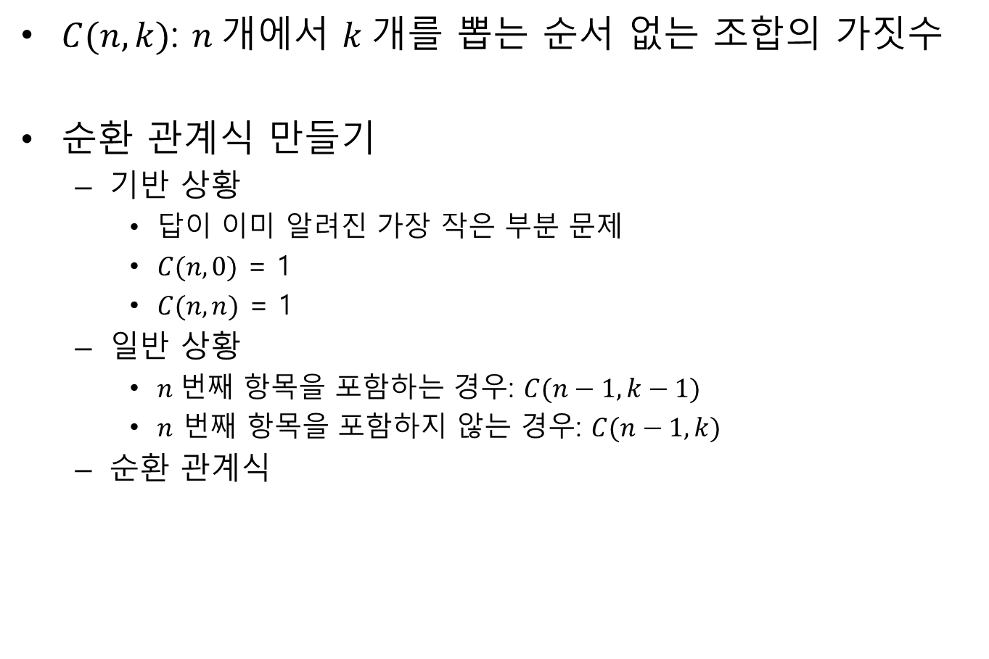
이항계수의 순환 관계식
  $C(n,k)$: $n$개에서 $k$개를 뽑는 순서 없는 조합의 가짓수
순환 관계식 만들기
  기반 상황
    답이 이미 알려진 가장 작은 부분 문제
    $C(n,0)$ = 1
    $C(n,n)$ = 1
  일반 상황
    $n$번째 항목을 포함하는 경우: $C(n−1,k−1)$
    $n$ 번째 항목을 포함하지 않는 경우: $C(n−1,k)$
  순환 관계식

Slide 12
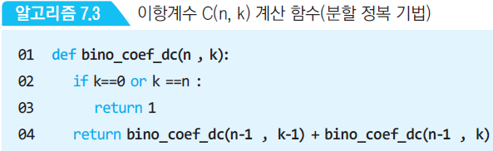
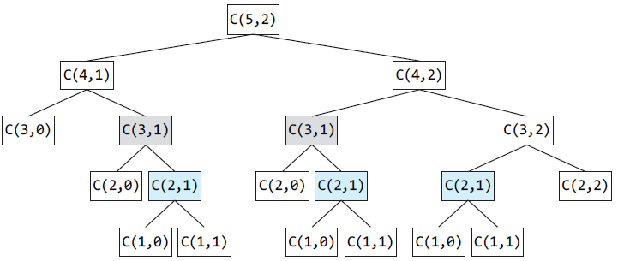
분할 정복에 의한 이항계수
많은 중복이 발생

Slide 13
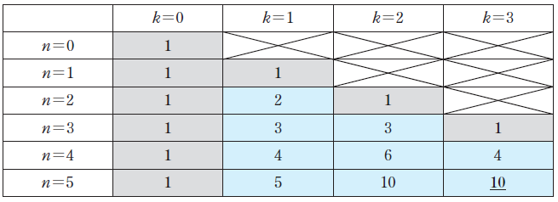
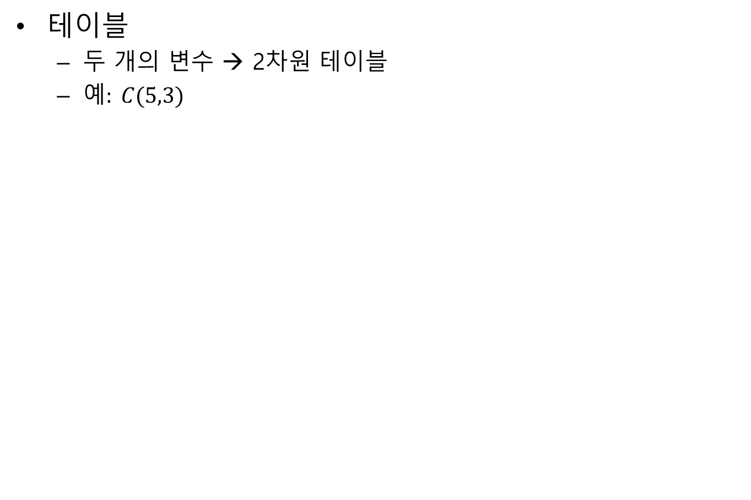
동적 계획법에 의한 이항계수
테이블
  두 개의 변수 → 2차원 테이블
  예$: C(5,3)$

Slide 14
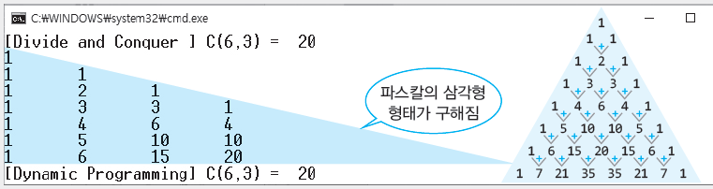
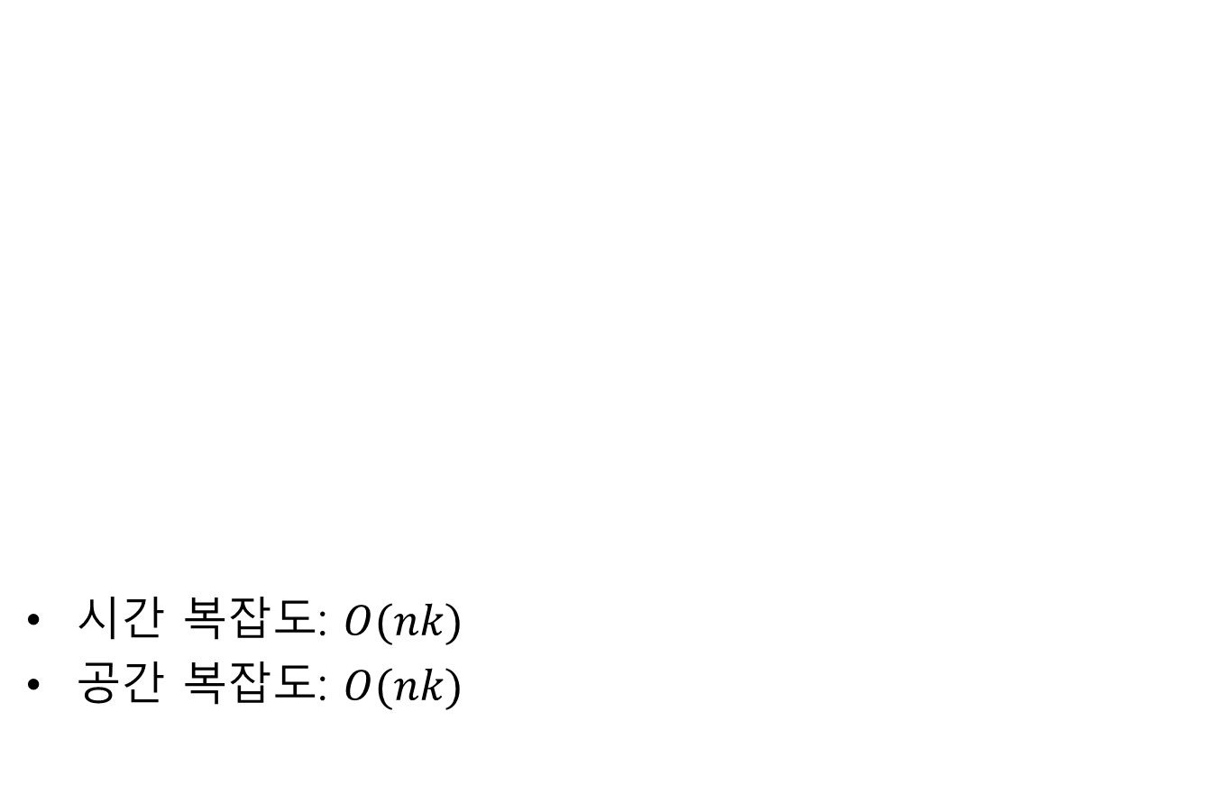
알고리즘
시간 복잡도: $O(nk)$
공간 복잡도: $O(nk)$

Slide 15
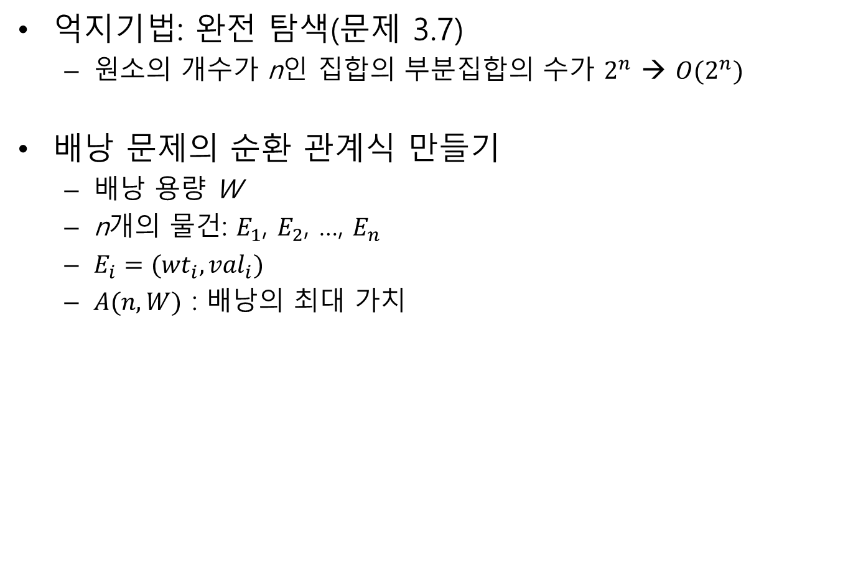
7.3 배낭 채우기 문제: 0-1 Knapsack
억지기법: 완전 탐색(문제 3.7)
  원소의 개수가 n인 집합의 부분집합의 수가 $2^{n}$ → $O(2^{n})$
배낭 문제의 순환 관계식 만들기
  배낭 용량 W
  n개의 물건: $E_{1}$, $E_{2}$, …, $E_{n}$
  $E_{i}=({wt}_{i}, {val}_{i})$
  $A(n,W)$ : 배낭의 최대 가치

Slide 16
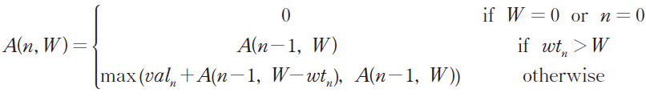
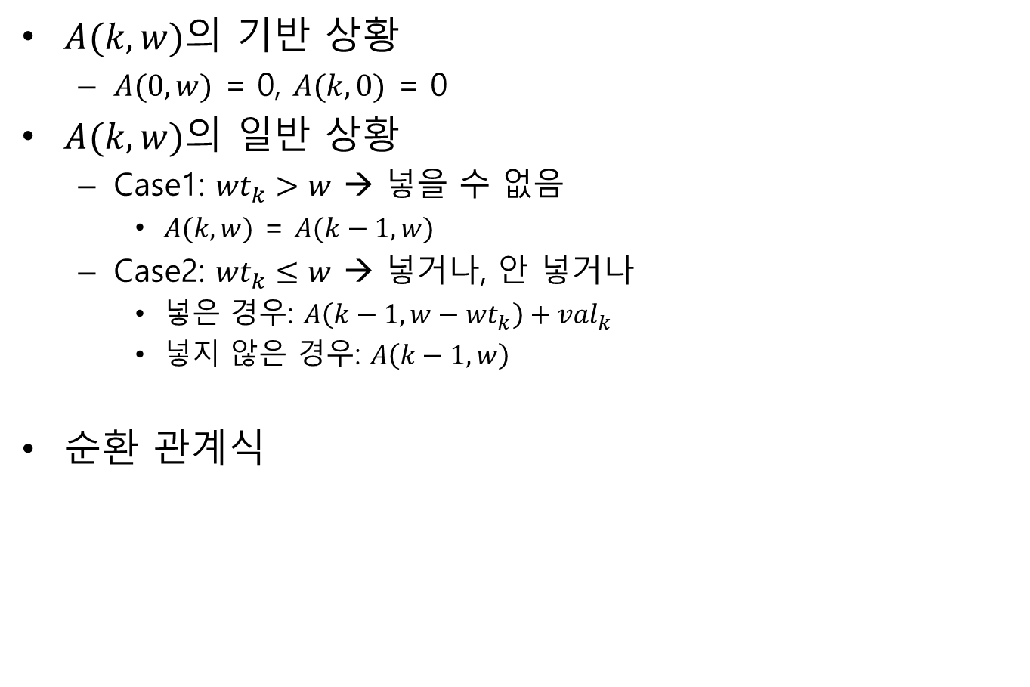
배낭 문제의 순환 관계식 만들기
$A(k,w)$의 기반 상황
  $A(0,w)$ = 0, $A(k,0)$ = 0
$A(k,w)$의 일반 상황
  Case1: ${wt}_{k}>w$ → 넣을 수 없음
    $A(k,w)$ = $A(k−1,w)$
  Case2: ${wt}_{k}≤w$ → 넣거나, 안 넣거나
    넣은 경우: $A\left(k−1,w−{wt}_{k}\right)+{val}_{k}$
    넣지 않은 경우: $A\left(k−1,w\right)$
순환 관계식

Slide 17
분할 정복 알고리즘
많은 중복 발생

Slide 18
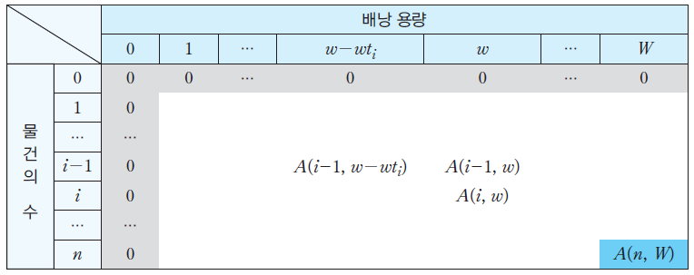
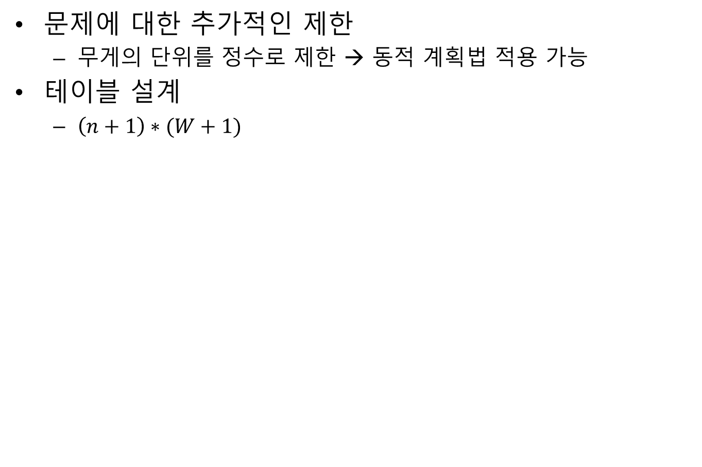
동적 계획법에 의한 0-1 배낭 문제 해법
문제에 대한 추가적인 제한
  무게의 단위를 정수로 제한 → 동적 계획법 적용 가능
테이블 설계
  $\left(n+1\right)∗(W+1)$

Slide 19
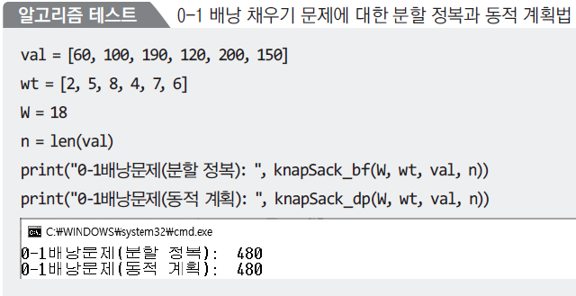
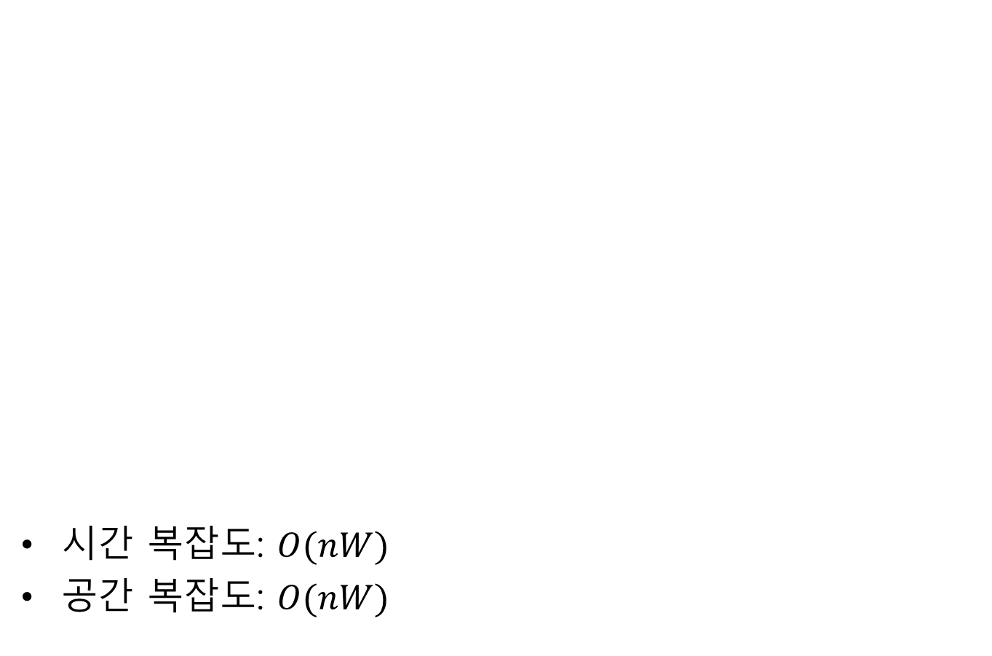
알고리즘
시간 복잡도: $O(nW)$
공간 복잡도: $O(nW)$

Slide 20
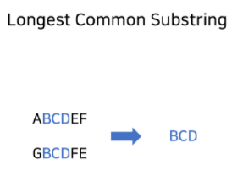
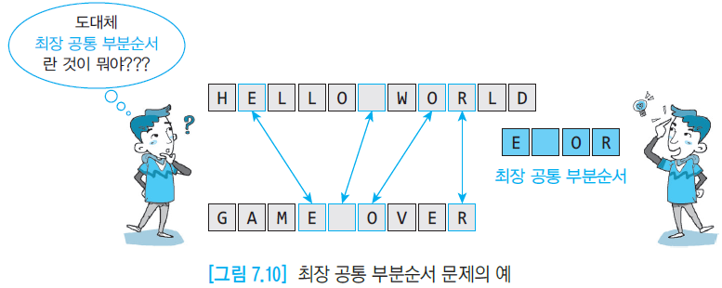
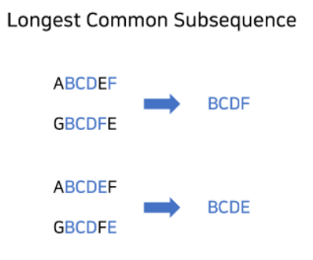
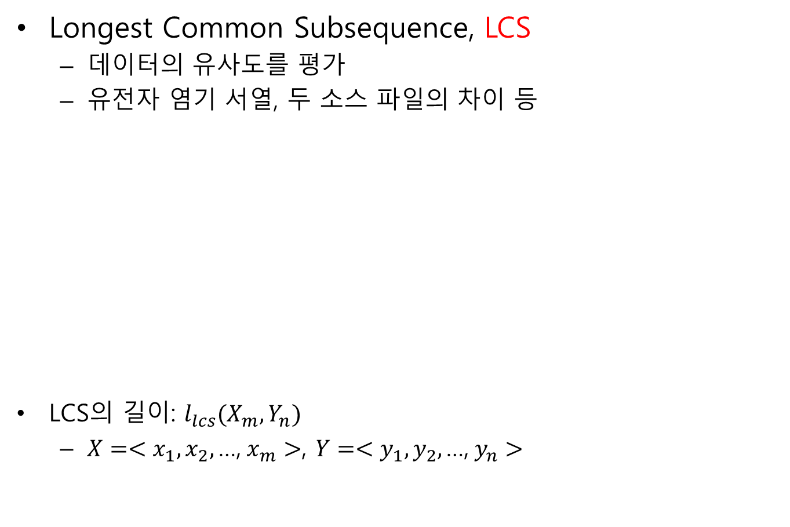
7.4 최장 공통 부분 순서 문제
Longest Common Subsequence, LCS
  데이터의 유사도를 평가
  유전자 염기 서열, 두 소스 파일의 차이 등
  LCS의 길이: $l_{lcs}(X_{m}, Y_{n})$
  ${X=<x}_{1},x_{2}, \text{…,}{ x}_{m}>$, ${Y=<y}_{1},y_{2}, \text{…,}{ y}_{n}>$

Slide 21
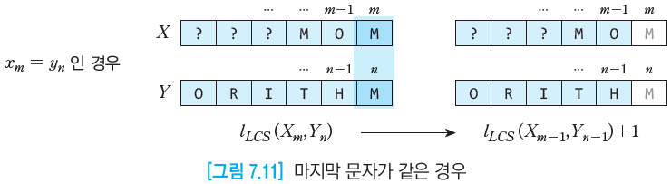
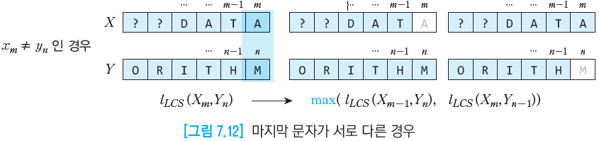
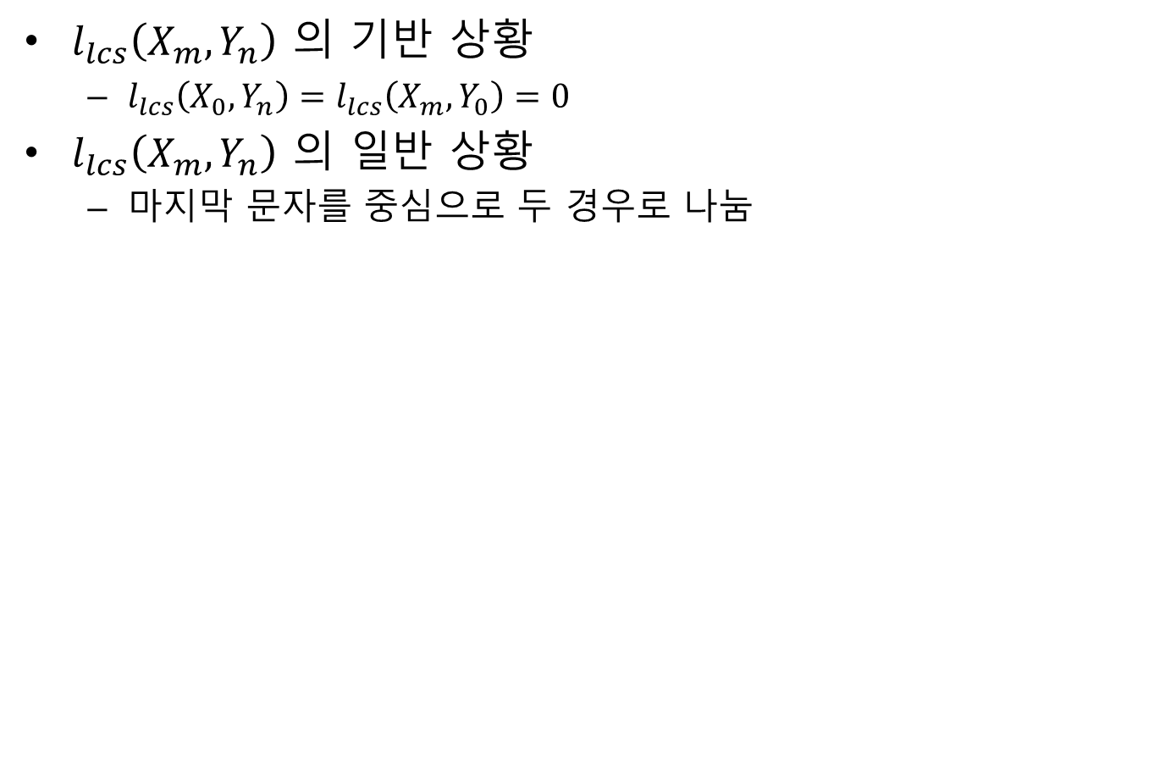
LCS 길이의 순환 관계식
  $l_{lcs}\left(X_{m}, Y_{n}\right)$ 의 기반 상황
  $l_{lcs}\left(X_{0}, Y_{n}\right)=l_{lcs}\left(X_{m}, Y_{0}\right)=0$
$l_{lcs}\left(X_{m}, Y_{n}\right)$ 의 일반 상황
  마지막 문자를 중심으로 두 경우로 나눔

Slide 22
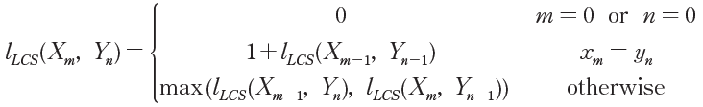
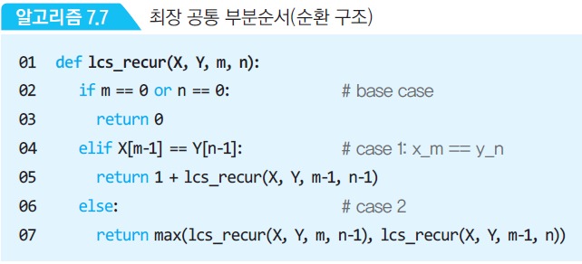
순환구조 알고리즘
순환 관계식
순환구조 알고리즘

Slide 23
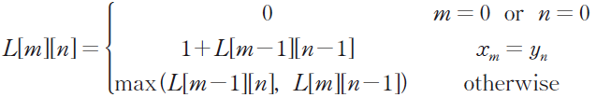
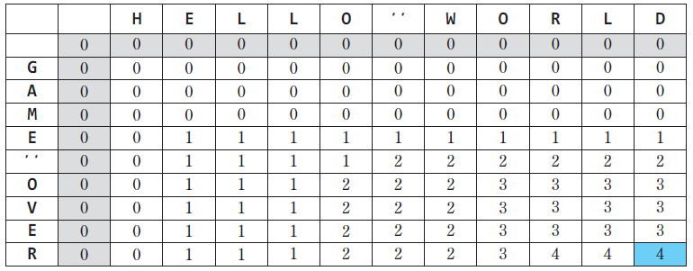
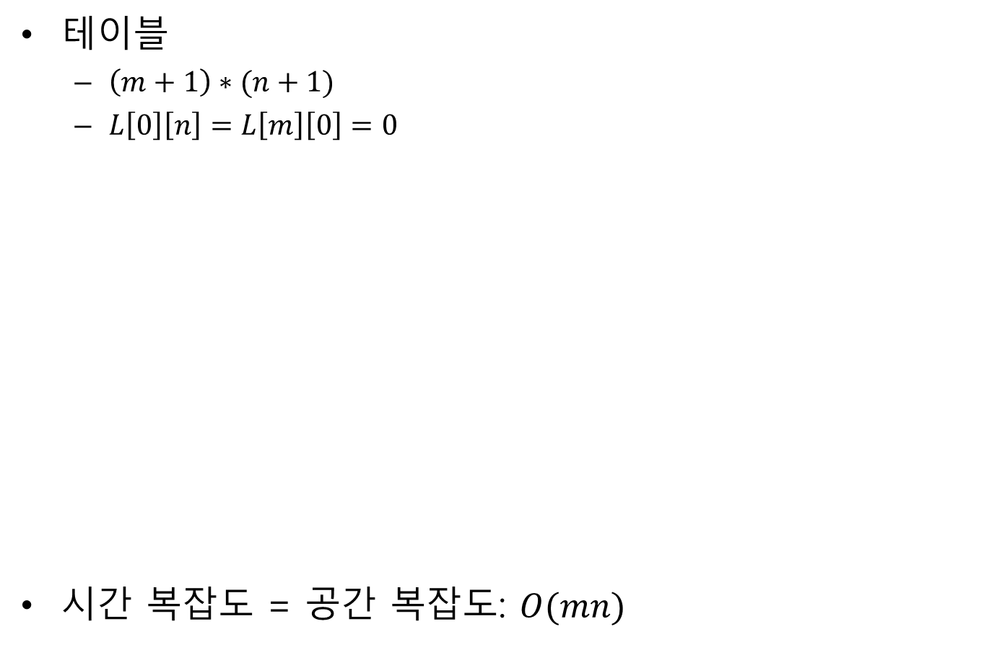
동적 계획법에 의한 LCS 길이
테이블
  $\left(m+1\right)∗(n+1)$
  $L\left[0\right]\left[n\right]=L\left[m\right]\left[0\right]=0$
시간 복잡도 = 공간 복잡도: $O(mn)$

Slide 24
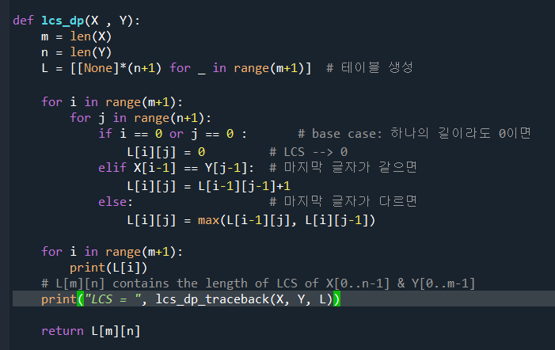
동적계획법 알고리즘

Slide 25
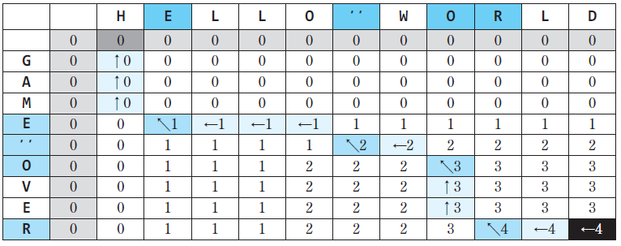
LCS 추적 알고리즘
LCS 테이블에서 LCS 문자열을 추적하는 과정

Slide 26
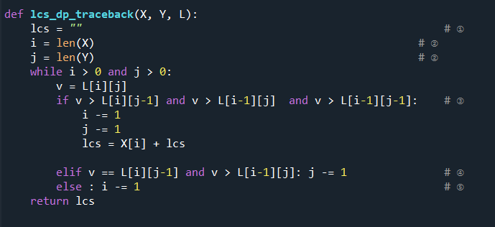
LCS 추적 알고리즘

Slide 27
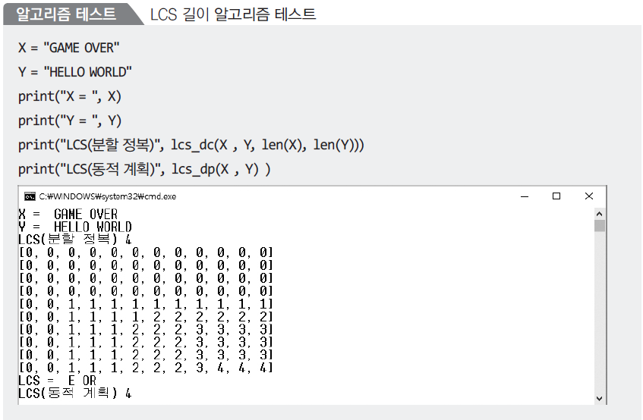
알고리즘 테스트

Slide 28
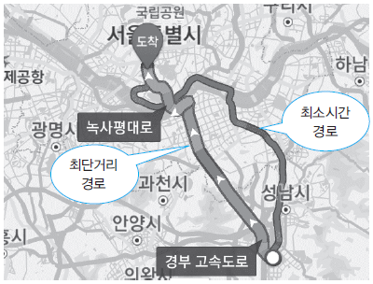
7.5 그래프 인접 행렬 표현과 최단 경로 문제
최단 경로(shortest path) 문제
  가중치 그래프에서 두 정점을 연결하는 여러 경로들 중 에서 간선들의 가중치 합이 최소가 되는 경로를 찾는 문제
  예: “최단시간 경로”, “최단거리 경로” 등

Slide 29
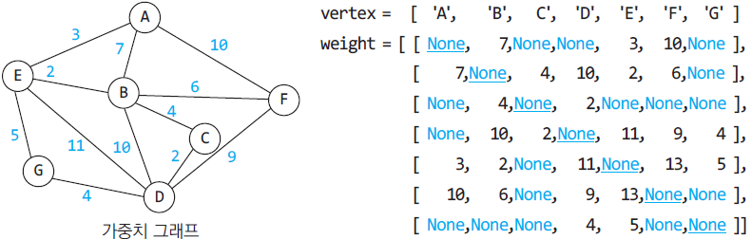
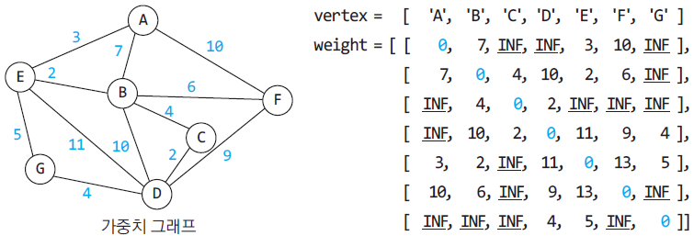
인접 행렬을 이용한 가중치 그래프의 표현
  MST 문제 등
  최단 경로 문제

Slide 30
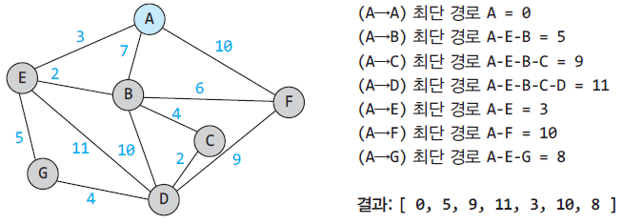
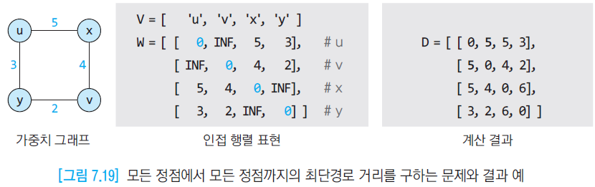
최단거리 문제의 종류
문제1) 시작 정점에서 도착 정점까지의 최단 경로 길이
문제2) 시작 정점에서 모든 정점까지의 최단 경로 길이
문제3) 모든 정점 간의 최단 경로 길이

Slide 31
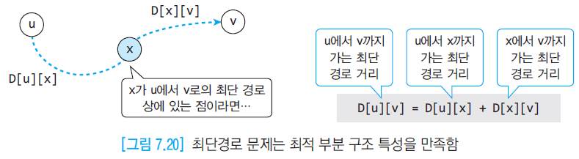
7.6 모든 정점간의 최단 경로 길이
Floyd-Warshall 알고리즘(Floyd 알고리즘)
  동적 계획법 사용
최단 경로 문제: 최적 부분 구조 특성을 만족함
  최장 경로 문제
    최적 부분 구조 특성을 만족하지 않음

Slide 32
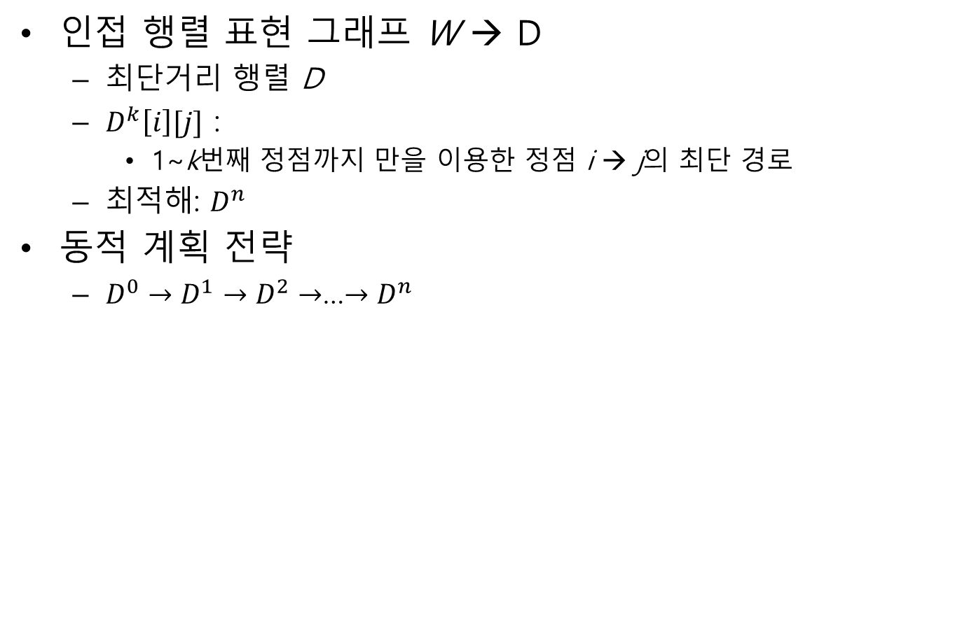
순환 관계식
인접 행렬 표현 그래프 W → D
  최단거리 행렬 D
  $D^{k}\left[i\right][j]$ :
    1~k번째 정점까지 만을 이용한 정점 i → j의 최단 경로
  최적해: $D^{n}$
동적 계획 전략
  $D^{0}→D^{1}→D^{2}→$…$→D^{n}$

Slide 33
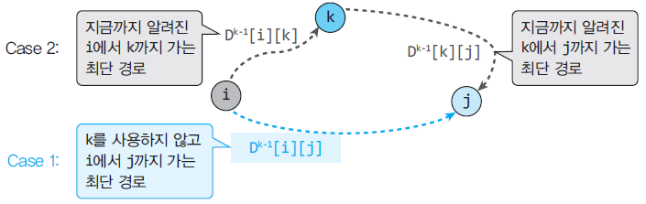
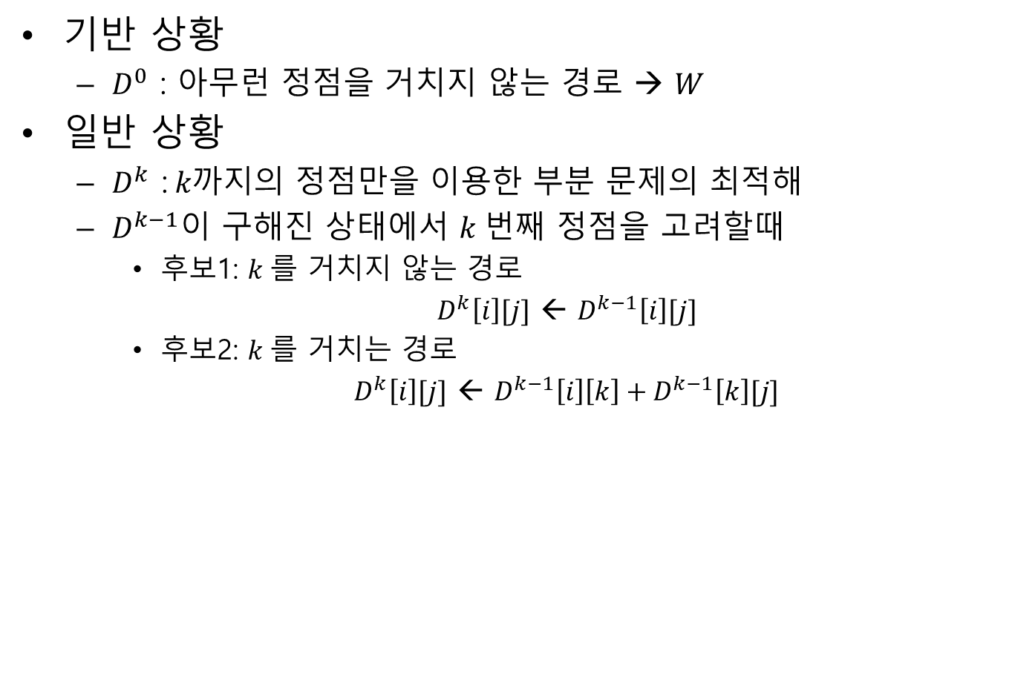
순환 관계식
기반 상황
  $D^{0}$ : 아무런 정점을 거치지 않는 경로 → $W$
일반 상황
  $D^{k}\text{ :} k까지의$ 정점만을 이용한 부분 문제의 최적해
  $D^{k−1}이$ 구해진 상태에서 $k$번째 정점을 고려할때
    후보1: $k$를 거치지 않는 경로
    $D^{k}\left[i\right][j]$ ← $D^{k−1}\left[i\right][j]$
    후보2: $k$를 거치는 경로
    $D^{k}\left[i\right][j]$ ← $D^{k−1}\left[i\right]\left[k\right]+D^{k−1}\left[k\right][j]$

Slide 34



알고리즘
순환 관계식
알고리즘
  3중 루프
복잡도
  $O(n^{3})$

Slide 35

알고리즘 테스트

Slide 36



7.7 편집 거리
입력:
  길이가 각각 m과 n인 두 문자열 S과 T
  $E_{ST}\left(m, n\right)$

Slide 37

순환 관계식
기반 상황
  $E_{ST}\left(m, 0\right)=m$
  $E_{ST}\left(0, n\right)=n$
일반 상황: $S\left[m\right], T[n]$
  Case1: $S\left[m\right]=T[n]$
    $E_{ST}\left(m, n\right)= E_{ST}\left(m−1, n−1\right)$
  Case2: $S\left[m\right] != T[n]$
    대체 연산: $S\left[m\right]$을 $T[n]$으로 대체
    $E_{ST}\left(m−1, n−1\right)$ + 1
    삭제 연산: $S\left[m\right]$을 삭$제$
    $E_{ST}\left(m−1, n\right)$ + 1
    삽입 연산: $T\left[n\right]$을 $S$에 삽입
    $E_{ST}\left(m, n−1\right)$ + 1

Slide 38



알고리즘
순환식
알고리즘
  메모이제이션 사용
복잡도
  $O(mn)$

Slide 39

알고리즘 테스트

Slide 40
실습 과제

Slide 41

감사합니다!

